Slide 1
わたしのための 十字架と復活

Slide 2
今、コロナ禍における課題
未来に対しての不安
生活環境の変化とストレス
自殺者の急増
経済的な課題
見えないウイルスへの恐れ
恐れ

Slide 3
「恐れるな」と３６５回

Slide 4
魚 ー 水 木 — 土 鳥 — 空
創造主
（神様）
人間 －
神と共にいた時は
何も問題がなかった

Slide 5
魚 ー 水 木 — 土 鳥 — 空
人間 －
創造主
（神様）

Slide 6
神間から離れる
霊的
問題
創造主
心の問題
（恐れ、不安）
病気問題
経済問題
家族の問題
来世問題
子供問題
サタン
罪
地獄

Slide 7
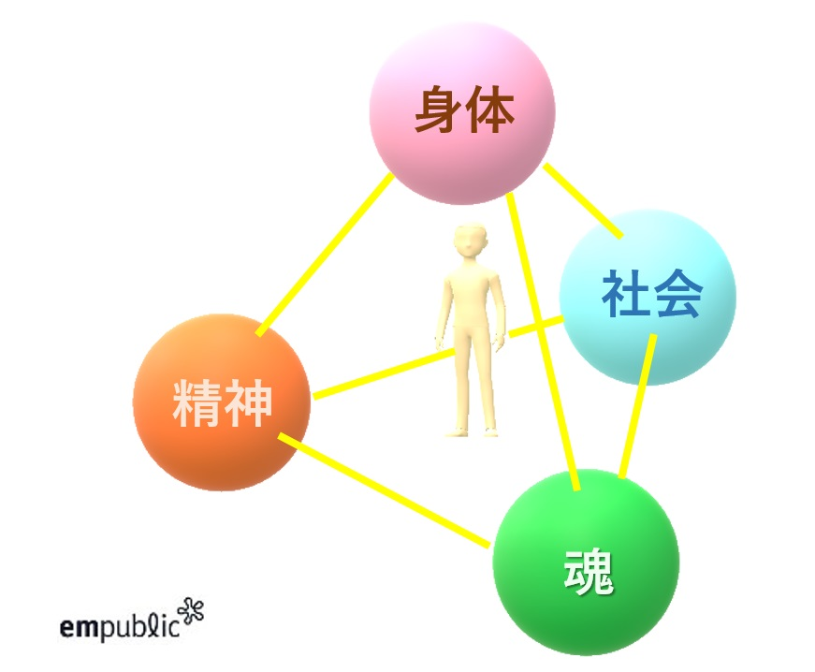
WHO健康基準
肉体的(physical)、
精神的(mental)、
霊的（Spiritual）及び
社会的(social)に良好さの動的（Dynamic）な状態であり、
単に疾病又は病弱の存在しないことではない

Slide 8
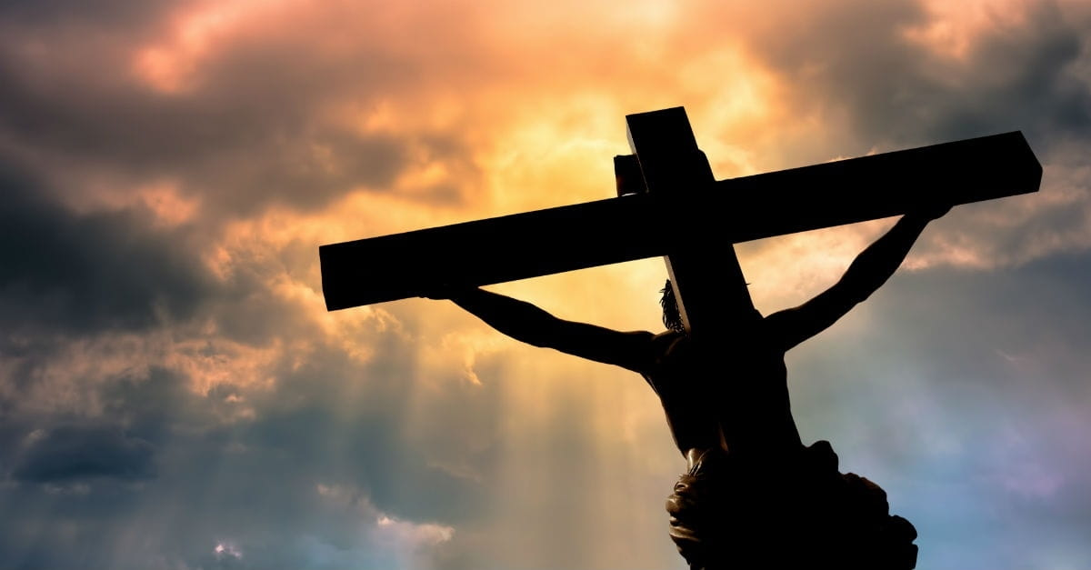
イエス＝キリスト
王
サタン
勝利
祭司
赦し
罪
預言者
地獄
永遠の命

Slide 9
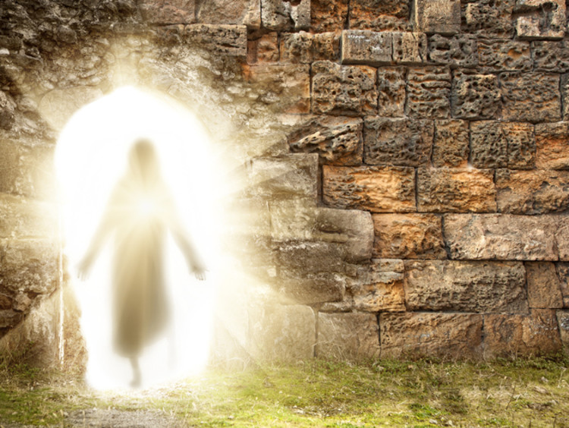
三日後に
復活された

Slide 10
神間から離れる
霊的
問題
創造主
心の問題
（恐れ、不安）
病気問題
経済問題
家族の問題
来世問題
子供問題
サタン
神の子ども
聖霊の導き
祈りの答え
天使の守り
サタンを縛る権威
天国の市民
世界福音化
罪
地獄

Slide 11
今日は 第二の誕生日

Slide 12
恐れから解放の平安の生活
主と共に歩む生活
（御言葉と祈り）

